Slide 1

TIẾNG VIỆT 3
Tuần 12 – Bài 21
- Đọc : Tia nắng bé nhỏ
- Nói và nghe: Kể chuyện :Tia nắng bé nhỏ

Slide 2
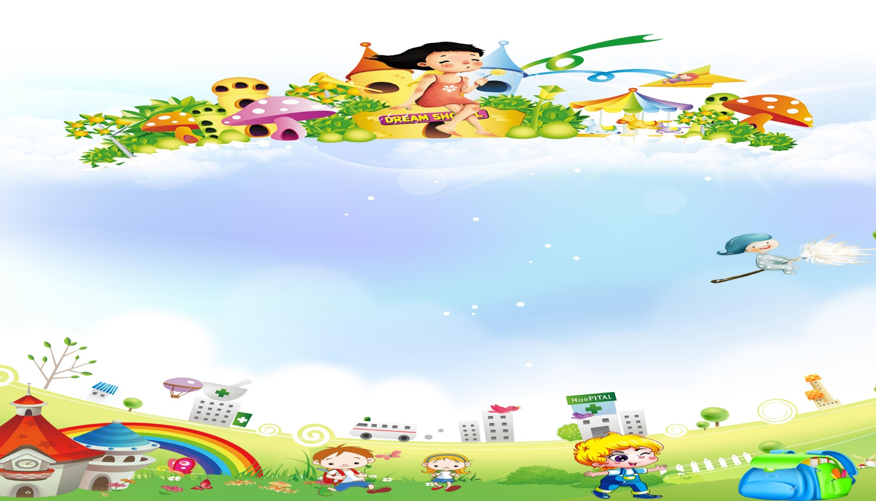
TIẾT 1

Slide 3
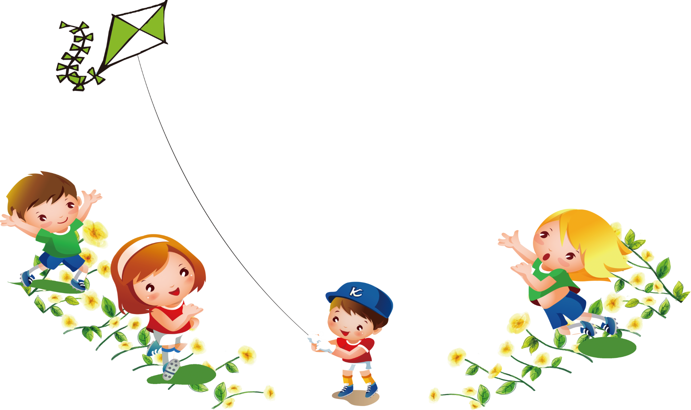
KHỞI ĐỘNG
TRÒ CHƠI BẮN TÊN

Slide 4
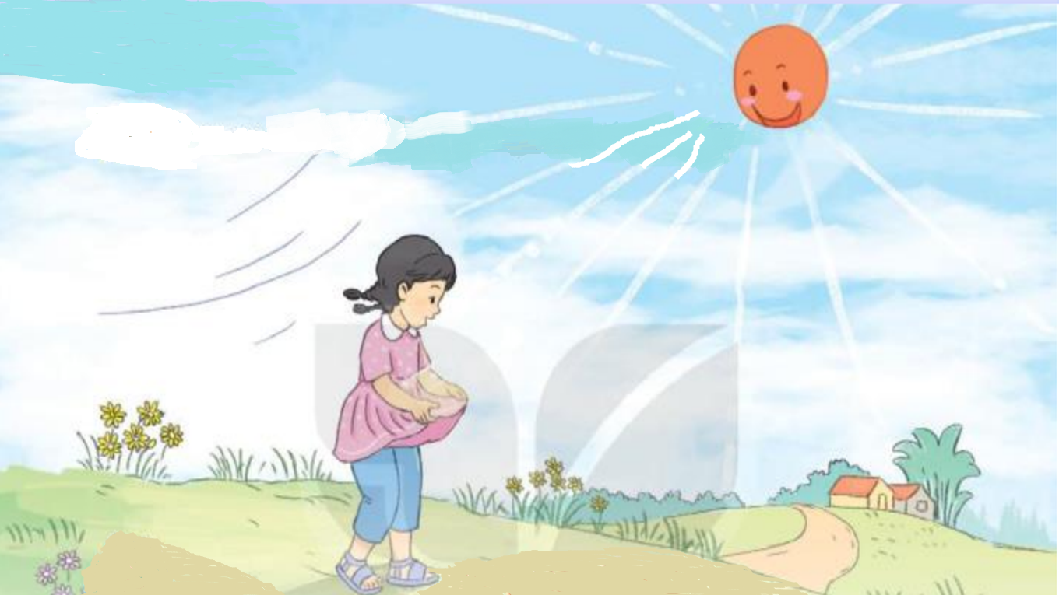
Quan sát tranh đoán xem bạn nhỏ đang làm gì?
TIA NẮNG BÉ NHỎ

Slide 5
Tia nắng bé nhỏ
Đọc mẫu
Bà nội của Na đã già yếu. Bà đi lại rất khó khăn.
Ngôi nhà của Na nằm trên một ngọn đồi. Hằng ngày nắng xuyên qua những tán lá trong khu vườn trước nhà tạo thành vệt sáng lóng lánh rất đẹp. Nhưng phòng ngủ của tất cả mọi người trong gia đình lại ở phía không có nắng. Bà nội rất thích nắng nhưng nắng không lọt vào phòng bà. Na chưa biết làm cách nào để đem nắng cho bà.
Một buổi sáng, khi đang dạo chơi trên đồng cỏ, Na cảm thấy nắng sưởi ấm mái tóc mình và nhảy nhót lên vạt áo. Cô bé vui mừng reo lên:
Mình sẽ bắt nắng trên vạt áo mang về cho bà.
Nghĩ vậy, cô bé chạy ùa vào phòng bà.
Bà ơi! Bà nhìn này! Cháu mang ít nắng về cho bà đây! - Cô bé reo lên và xổ vạt áo ra nhưng chẳng có tia nắng nào ở đó cả.
- Kìa. Nắng long lanh trong mắt cháu đấy và rực lên trên máy tóc của cháu đây này! – Bà nội trìu mến nhìn cô bé.
Na không hiểu được tại sao nắng lại chiếu được từ mắt mình nhưng cô bé rất mừng vì làm cho bà vui. Mỗi sáng Na dạo chơi trong vườn rồi chạy vào phòng để mang nắng cho bà.
(Theo Hà Yên)

Slide 6
Chia đoạn
Tia nắng bé nhỏ
Đọc nối tiếp
Bà nội của Na đã già yếu. Bà đi lại rất khó khăn.
Ngôi nhà của Na nằm trên một ngọn đồi. Hằng ngày nắng xuyên qua những tán lá trong khu vườn trước nhà tạo thành vệt sáng lóng lánh rất đẹp. Nhưng phòng ngủ của tất cả mọi người trong gia đình lại ở phía không có nắng. Bà nội rất thích nắng nhưng nắng không lọt vào phòng bà. Na chưa biết làm cách nào để đem nắng cho bà.
Một buổi sáng, khi đang dạo chơi trên đồng cỏ, Na cảm tháy nắng sưởi ấm mái tóc mình và nhảy nhót lên vạt áo. Cô bé vui mừng reo lên:
- Mình sẽ bắt nắng trên vạt áo mang về cho bà.
- Nghĩ vậy, cô bé chạy ùa vào phòng bà.
- Bà ơi! Bà nhìn này! Cháu mang ít nắng về cho bà đây! - Cô bé reo lên và xổ vạt áo ra nhưng chẳng có tia nắng nào ở đó cả.
- Kìa. Nắng long lanh trong mắt cháu đấy và rực lên trên máy tóc của cháu đây này! – Bà nội trìuu mến nhìn cô bé.
Na không hiểu được tại sao nắng lại chiếu được từ mắt mình nhưng cô bé rất mừng vì làm cho bà vui. Mỗi sáng Na dạo chơi trong vườn rồi chạy vào phòng để mang nắng cho bà.
(Theo Hà Yên)
1
2
3
4

Slide 7

Luyện đọc đoạn
Tia nắng bé nhỏ
1
Bà nội của Na đã già yếu.
Bà đi lại rất khó khăn.

Slide 8
Luyện đọc đoạn
2
Ngôi nhà của Na nằm trên một ngọn đồi.
Hằng ngày, nắng xuyên qua những tán lá trong khu vườn trước nhà tạo thành vệt sáng lóng lánh rất đẹp. Nhưng phòng ngủ của tất cả mọi người trong gia đình lại ở phía không có nắng. Bà nội rất thích nắng nhưng nắng không lọt vào phòng bà.
Na chưa biết làm cách nào để đem nắng cho bà.

Slide 9
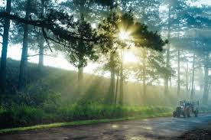
  Giải nghĩa từ:
- Lóng lánh có nghĩa là gì?
  - Lóng lánh: long lanh, óng ánh như được dát vàng lên.

Slide 10
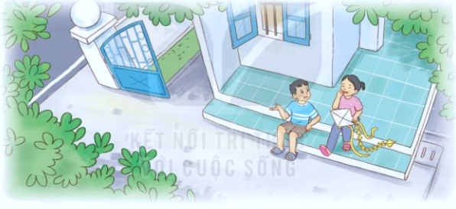
Luyện đọc đoạn
3
Một buổi sáng, khi đang dạo chơi trên đồng cỏ, Na cảm thấy nắng sưởi ấm mái tóc mình và nhảy nhót lên vạt áo. Cô bé vui mừng reo lên:
- Mình sẽ bắt nắng trên vạt áo mang về cho bà.
- Nghĩ vậy, cô bé chạy ùa vào phòng bà.
- Bà ơi! Bà nhìn này! Cháu mang ít nắng về cho bà đây! Cô bé reo lên và xổ vạt áo ra nhưng chẳng có tia nắng nào ở đó cả.
- Kìa. Nắng long lanh trong mắt cháu đấy và rực lên trên mái tóc của cháu đây này!
– Bà nội trìu mến nhìn cô bé.

Slide 11
  Giải nghĩa từ:
  Xổ: Mở tung ra, tháo tung ra
  Mắt long lanh: Mắt như có ánh sáng chiếu vào rất sinh động

Slide 12

Luyện đọc đoạn
4
Na không hiểu được tại sao nắng lại chiếu được từ mắt mình nhưng cô bé rất mừng vì làm cho bà vui. Mỗi sáng Na dạo chơi trong vườn rồi chạy vào phòng để mang nắng cho bà.

Slide 13

LUYỆN ĐỌC NHÓM ĐÔI

Slide 14
Chia đoạn
Tia nắng bé nhỏ
Đọc nối tiếp
Bà nội của Na đã già yếu. Bà đi lại rất khó khăn.
Ngôi nhà của Na nằm trên một ngọn đồi. Hằng ngày nắng xuyên qua những tán lá trong khu vườn trước nhà tạo thành vệt sáng lóng lánh rất đẹp. Nhưng phòng ngủ của tất cả mọi người trong gia đình lại ở phía không có nắng. Bà nội rất thích nắng nhưng nắng không lọt vào phòng bà. Na chưa biết làm cách nào để đem nắng cho bà.
Một buổi sáng, khi đang dạo chơi trên đồng cỏ, Na cảm tháy nắng sưởi ấm mái tóc mình và nhảy nhót lên vạt áo. Cô bé vui mừng reo lên:
- Mình sẽ bắt nắng trên vạt áo mang về cho bà.
- Nghĩ vậy, cô bé chạy ùa vào phòng bà.
- Bà ơi! Bà nhìn này! Cháu mang ít nắng về cho bà đây! - Cô bé reo lên và xổ vạt áo ra nhưng chẳng có tia nắng nào ở đó cả.
- Kìa. Nắng long lanh trong mắt cháu đấy và rực lên trên máy tóc của cháu đây này! – Bà nội trìuu mến nhìn cô bé.
Na không hiểu được tại sao nắng lại chiếu được từ mắt mình nhưng cô bé rất mừng vì làm cho bà vui. Mỗi sáng Na dạo chơi trong vườn rồi chạy vào phòng để mang nắng cho bà.
(Theo Hà Yên)
1
2
3
4

Slide 15

AI HAY HƠN

Slide 16
Chia đoạn
Tia nắng bé nhỏ
Đọc nối tiếp
Bà nội của Na đã già yếu. Bà đi lại rất khó khăn.
Ngôi nhà của Na nằm trên một ngọn đồi. Hằng ngày nắng xuyên qua những tán lá trong khu vườn trước nhà tạo thành vệt sáng lóng lánh rất đẹp. Nhưng phòng ngủ của tất cả mọi người trong gia đình lại ở phía không có nắng. Bà nội rất thích nắng nhưng nắng không lọt vào phòng bà. Na chưa biết làm cách nào để đem nắng cho bà.
Một buổi sáng, khi đang dạo chơi trên đồng cỏ, Na cảm tháy nắng sưởi ấm mái tóc mình và nhảy nhót lên vạt áo. Cô bé vui mừng reo lên:
- Mình sẽ bắt nắng trên vạt áo mang về cho bà.
- Nghĩ vậy, cô bé chạy ùa vào phòng bà.
- Bà ơi! Bà nhìn này! Cháu mang ít nắng về cho bà đây! - Cô bé reo lên và xổ vạt áo ra nhưng chẳng có tia nắng nào ở đó cả.
- Kìa. Nắng long lanh trong mắt cháu đấy và rực lên trên máy tóc của cháu đây này! – Bà nội trìuu mến nhìn cô bé.
Na không hiểu được tại sao nắng lại chiếu được từ mắt mình nhưng cô bé rất mừng vì làm cho bà vui. Mỗi sáng Na dạo chơi trong vườn rồi chạy vào phòng để mang nắng cho bà.
(Theo Hà Yên)
1
2
3
4

Slide 17

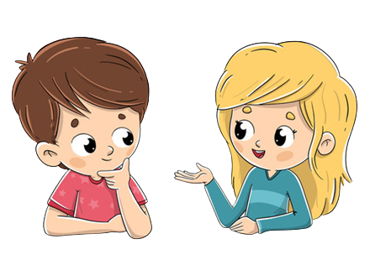
Tìm hiểu bài

Slide 18

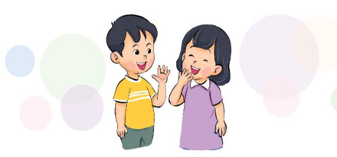
?
1
  Vì sao bà nội của Na không thể nhìn thấy nắng?
- Bà khó thấy được nắng vì nắng không lọt vào phòng bà, bà lại già yếu, khó đi lại nên không đi ra chỗ có nắng được.

Slide 19

?
2
  Na nghĩ ra cách gì để mang nắng cho bà?
- Na nghĩ ra cách bắt nắng trên vạt áo mang về cho bà.

Slide 20
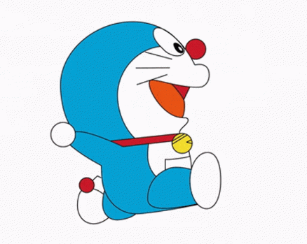
?
3
  Na có mang được nắng về cho bà không? Vì sao?
Na không mang được nắng về cho bà vì nắng là thứ không thể bắt được. Nắng chỉ chiếu vào vạt áo Na chứ không ở đó mãi.

Slide 21
?
  Em hãy nhắc lại lời của bà nói với Na.
- Kìa, nắng long lanh trong ánh mắt cháu và rực lên trên mái tóc của cháu đây này.

Slide 22
?
3
  Câu nói của bà cho em biết điều gì?
  Bà hiểu tình cảm của Na.
  Bà không muốn làm Na buồn.
  c. Nêu ý kiến khác của em.

Slide 23
?
4
  Nếu là Na em sẽ làm gì để bà thấy nắng?
- Em sẽ đưa bà đi dạo chơi ngoài trời.
- Em sẽ nói với bố mẹ để bố mẹ đưa bà ra ngoài dạo chơi ngoài vườn đón nắng. .
- Em sẽ nhờ bố làm cho bà chiếc xe đẩy để em đẩy xe cho bà ra sân chơi.

Slide 24

Nội dung :
Bài đọc nói về tình cảm yêu thương của bạn Na đối với bà của mình. Khi chúng ta biết yêu thương và quan tâm đến những người thân trong gia đình, thì người thân của chúng ta sẽ rất vui và hạnh phúc.

Slide 25
?
- Tia nắng, vạt nắng mà bạn Na đem về cho bà không phải là hình ảnh thật mà đó là cả sự yêu thương, quan tâm tới bà của mình.
Em hiểu tia nắng, vạt nắng mà bạn Na đem về cho bà có phải là hình ảnh thật không? Em hiểu đó là gì?

Slide 26
Luyện đọc lại

Slide 27
Chia đoạn
Tia nắng bé nhỏ
Đọc nối tiếp
Bà nội của Na đã già yếu. Bà đi lại rất khó khăn.
Ngôi nhà của Na nằm trên một ngọn đồi. Hằng ngày nắng xuyên qua những tán lá trong khu vườn trước nhà tạo thành vệt sáng lóng lánh rất đẹp. Nhưng phòng ngủ của tất cả mọi người trong gia đình lại ở phía không có nắng. Bà nội rất thích nắng nhưng nắng không lọt vào phòng bà. Na chưa biết làm cách nào để đem nắng cho bà.
Một buổi sáng, khi đang dạo chơi trên đồng cỏ, Na cảm tháy nắng sưởi ấm mái tóc mình và nhảy nhót lên vạt áo. Cô bé vui mừng reo lên:
- Mình sẽ bắt nắng trên vạt áo mang về cho bà.
- Nghĩ vậy, cô bé chạy ùa vào phòng bà.
- Bà ơi! Bà nhìn này! Cháu mang ít nắng về cho bà đây! - Cô bé reo lên và xổ vạt áo ra nhưng chẳng có tia nắng nào ở đó cả.
- Kìa. Nắng long lanh trong mắt cháu đấy và rực lên trên máy tóc của cháu đây này! – Bà nội trìuu mến nhìn cô bé.
Na không hiểu được tại sao nắng lại chiếu được từ mắt mình nhưng cô bé rất mừng vì làm cho bà vui. Mỗi sáng Na dạo chơi trong vườn rồi chạy vào phòng để mang nắng cho bà.
(Theo Hà Yên)
1
2
3
4

Slide 28
Nói và nghe:
TIA NẮNG BÉ NHỎ
S/100
Notes:
Tác giả bộ ppt Toán + TV2: Phan Thị Linh – Đà Nẵng
Sđt lh: 0916.604.268
+ Zalo: 0916.604.268
+ Facebook cá nhân: https://www.facebook.com/nhilinh.phan/
+ Nhóm chia sẻ tài liệu: https://www.facebook.com/groups/443096903751589
Hãy liên hệ chính chủ sản phẩm để được hỗ trợ và đồng hành trong suốt năm học nhé!

Slide 29
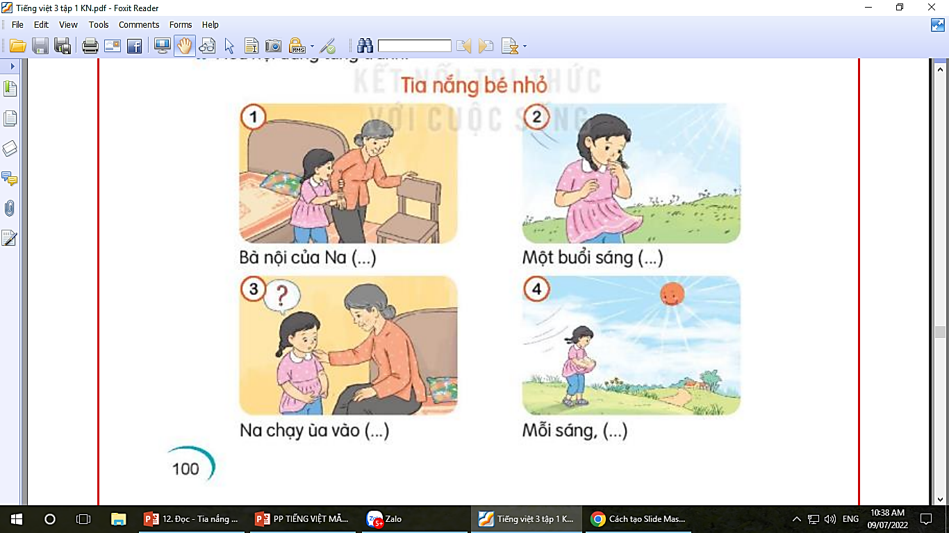
Nêu nội dung từng tranh.
HOẠT ĐỘNG NHÓM 4

Slide 30
Na dìu bà đi lại.

Slide 31
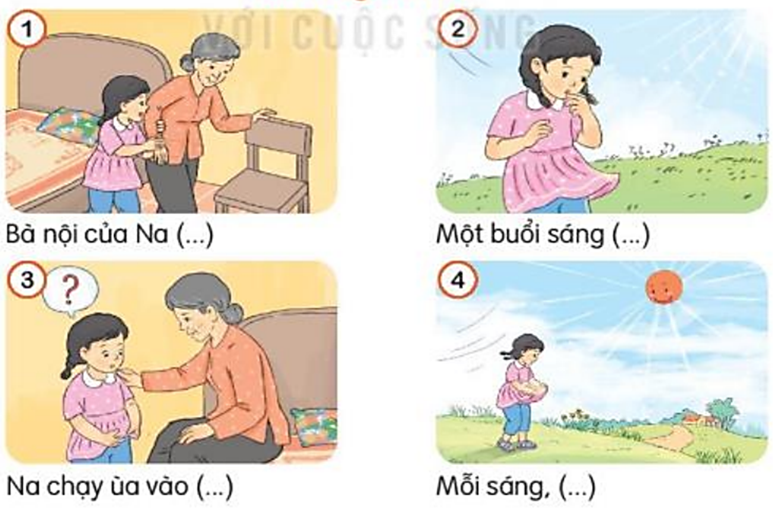
Một buổi sáng, Na đang dạo chơi trên đồng cỏ phát hiện tia nắng nhỏ.

Slide 32
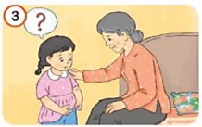
Na chạy ùa về phòng mang cho bà ít nắng.

Slide 33
Mỗi sáng, Na dạo chơi ở vườn rồi lại mang nắng về cho bà.

Slide 34
Kể lại câu chuyện

Slide 35
Na dìu bà đi lại.
Một buổi sáng, Na đang dạo chơi trên đồng cỏ phát hiện tia nắng nhỏ.
Mỗi sáng, Na dạo chơi ở vườn rồi lại mang
nắng về cho bà.
Na chạy ùa về phòng mang cho bà ít nắng.

Slide 36

Na dìu bà đi lại.
Một buổi sáng, Na đang dạo chơi trên đồng cỏ phát hiện tia nắng nhỏ.
Em có suy nghĩ gì về cô bé Na?
Mỗi sáng, Na dạo chơi ở vườn rồi lại mang nắng về cho bà.
Na chạy ùa về phòng mang cho bà ít nắng.

Slide 37

TẠM BIỆT CÁC EM!

